Slide 1





Slide 2

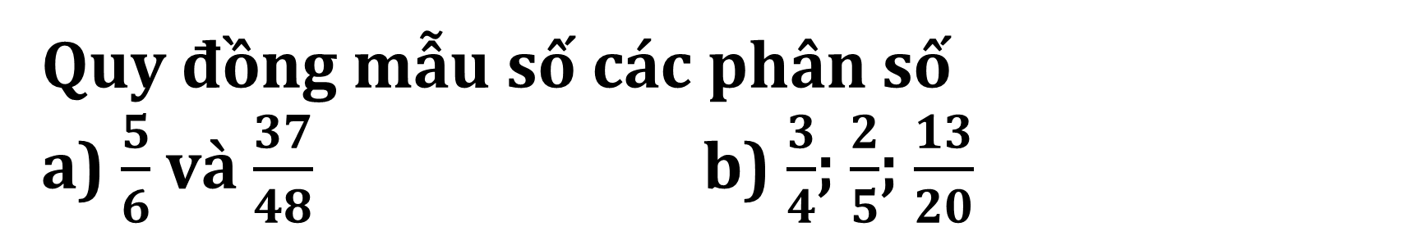
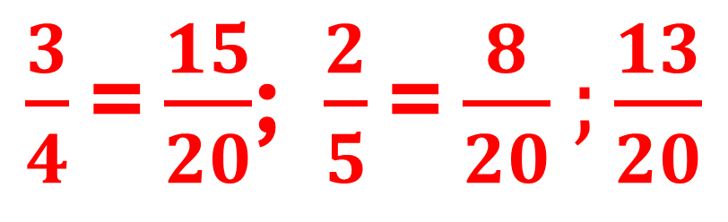
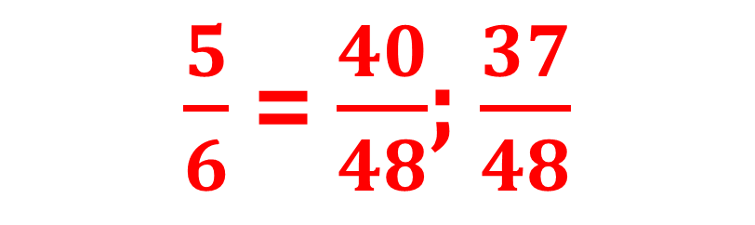
3
Quy đồng mẫu số các phân số
a) $\frac{5}{6}$ và $\frac{37}{48}$ b) $\frac{3}{4}$; $\frac{2}{5}$; $\frac{13}{20}$
$\frac{5}{6}$ = $\frac{40}{48}$; $\frac{37}{48}$
$\frac{3}{4}$ = $\frac{15}{20}$; $\frac{2}{5}$ = $\frac{8}{20}$ $;\frac{13}{20}$

Slide 3
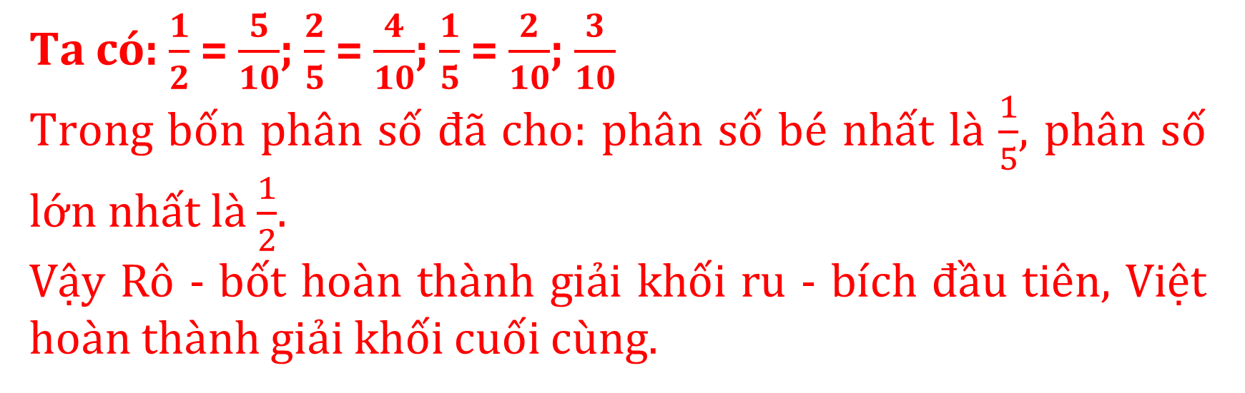
Mai: $\frac{3}{10} giờ, Việt:\frac{3}{10}$ giờ, Nam: $\frac{2}{5}$ giờ, Rô-bốt $\frac{1}{5}$ giờ
a) Hỏi bạn nào hoàn thành giải khối ru-bích đầu tiên, bạn nào hoàn thành giải khối ru-bích cuối cùng?
Ta có: $\frac{1}{2}$ = $\frac{5}{10}$; $\frac{2}{5}$ = $\frac{4}{10}$; $\frac{1}{5}$ = $\frac{2}{10}$; $\frac{3}{10}$
Trong bốn phân số đã cho: phân số bé nhất là $\frac{1}{5}$, phân số lớn nhất là $\frac{1}{2}$.
Vậy Rô - bốt hoàn thành giải khối ru - bích đầu tiên, Việt hoàn thành giải khối cuối cùng.

Slide 4
Mai: $\frac{3}{10} giờ, Việt:\frac{3}{10}$ giờ, Nam: $\frac{2}{5}$ giờ, Rô-bốt $\frac{1}{5}$ giờ
b) Mai hoàn thành giải khối ru-bích trước những bạn nào?
Mai hoàn thành giải khối ru - bích trước bạn Nam và Việt.

Slide 5
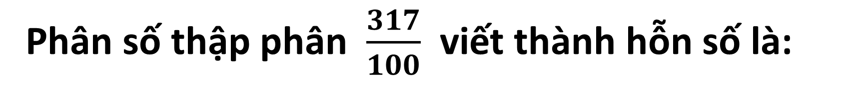
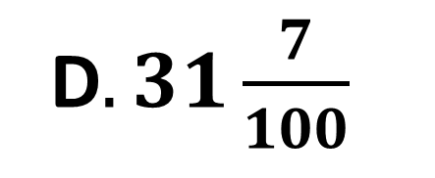
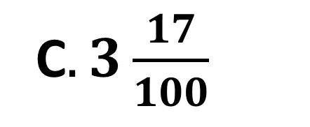
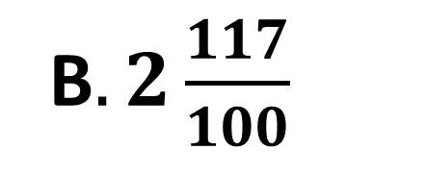
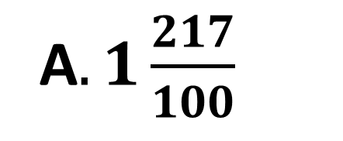
5
Chọn câu trả lời đúng.
Phân số thập phân $\frac{317}{100}$ viết thành hỗn số là:
A$. 1\frac{217}{100}$
B$. 2\frac{117}{100}$
C$. 3\frac{17}{100}$
D$. 31\frac{7}{100}$

